Slide 2
２０１５年関東・東北豪雨による常総市被災状況
１．住宅被害に関する状況
区分 | 全壊 | 大規模半壊 | 半壊 | 床下浸水
件数 | 50件 | 914件 | 2,773件 | 2,264件
２．避難者に関する状況
 | 被災当初（9／11現在） |  | 現在（11／16現在）
 | 設置箇所数 | 避難者数 | 設置箇所数 | 避難者数
市内 | 26箇所 | 4,501人 | 6箇所 | 209人
市外 | 13箇所 | 1,722人 | － | －
合計 | 39箇所 | 6,223人 | 6箇所 | 209人

Slide 3
４．農業被害に関する状況
被害額合計 75.5億円
 | 被害金額 | 被害面積
農作物等（水稲，きゅうり等） | 1,380,335千円 | 1,402.4ha
 | 被害金額 | 被害数量 | 被害個数
収穫後保管米 | 232,647千円 | 1,092t | 540戸
 | 被害金額 | 被害台数 | 被害個数
農業用機械（トラクター，コンバイン等） | 2,849,192千円 | 1,092台 | 406戸
 | 被害金額
家畜・畜産物（にわとり等） | 323千円
 | 被害金額 | 被害件数
共同利用施設（カントリーエレベーター，低温倉庫，精米センター等） | 522,000千円 | 9件
３．ライフラインに関する状況
 | 被災当初（9／11現在） | 現在（11／16現在）
電気 | 市内冠水地域停電（11,200世帯） | 完全復旧
水道 | 11,800軒 | 完全復旧（9／21 午後7時仮復旧）
道路 | 国道354・357号線 主要幹線 全線通行止め | 一部除き交通規制解除（一般県道谷和原筑西線 三坂町～新石下）
鉄道 | 関東鉄道常総線 全線運休 | ・10／10全線開通 ・11／16～通常ダイヤ※水海道～下妻間 一時運休 ※下妻駅～下館駅 （9／14再開） ※取手駅～水海道駅間 （9／18再開）

Slide 4
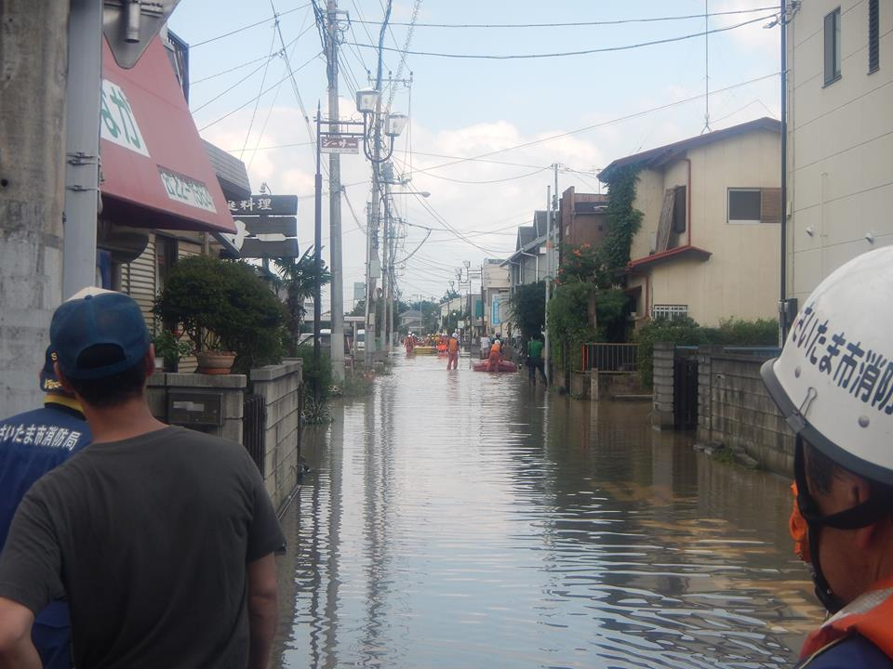
４．農業被害に関する状況（つづき）
 | 金額 | 個所
農地 | 805,100千円 | 11箇所
農業用施設（水路、排水機場、農道等） | 1,525,400千円 | 77箇所
農業集落排水 | 200,000千円 | 2箇所
合計 | 2,530,500千円 | 90箇所
５．商業等に関する状況
 | 被害額
中小企業関係被害額（店舗設備、備品、倉庫等） | 169.7億円
６．災害廃棄物に関する状況 11／17
 | ごみ | し尿
災害廃棄物総発生量（推計量） | 93,548t | 61kl
７．災害ボランティア活動状況
 | 9／12～11／16
ボランティア受付人数 | 38,932人
活動実績 | 5,562件

Slide 6
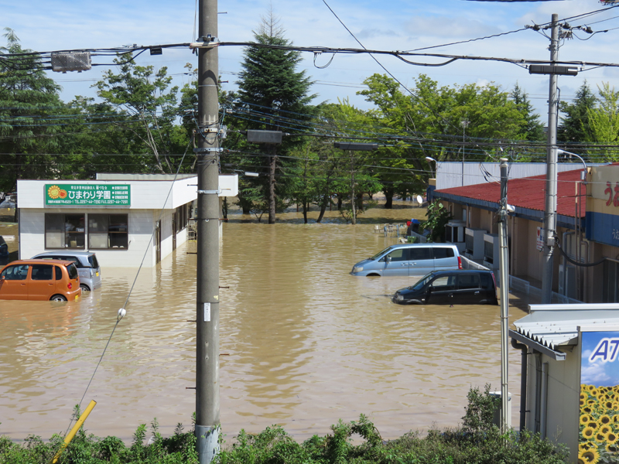

Slide 7
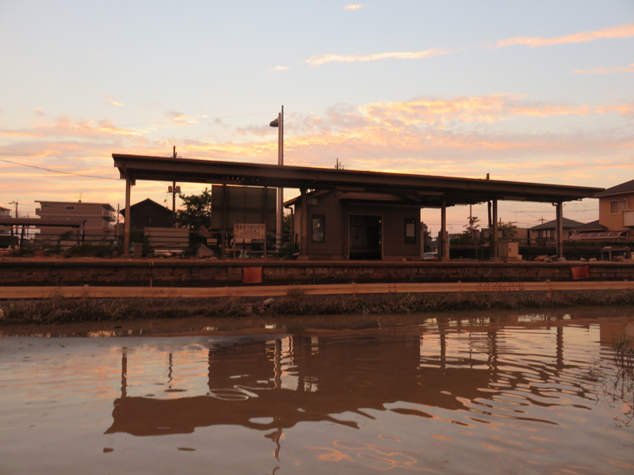

Slide 8
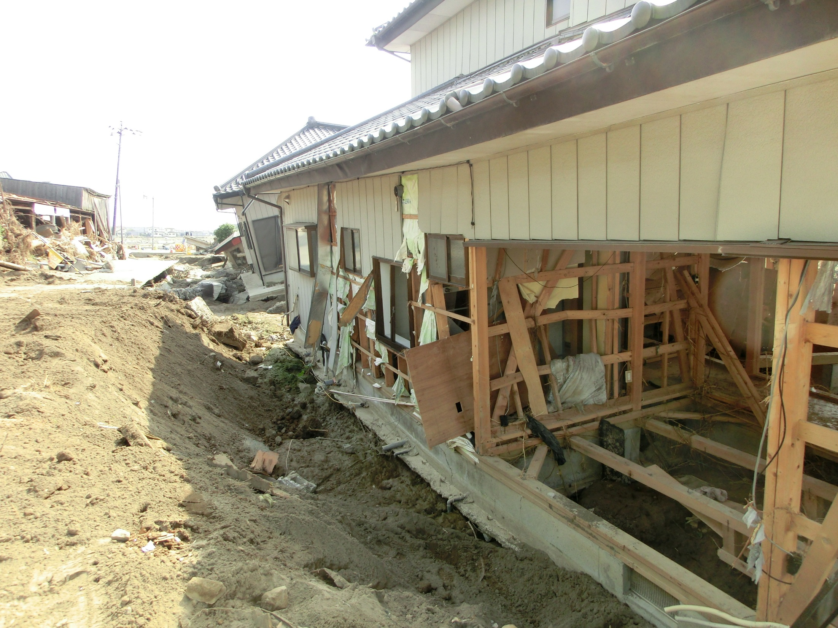

Slide 9
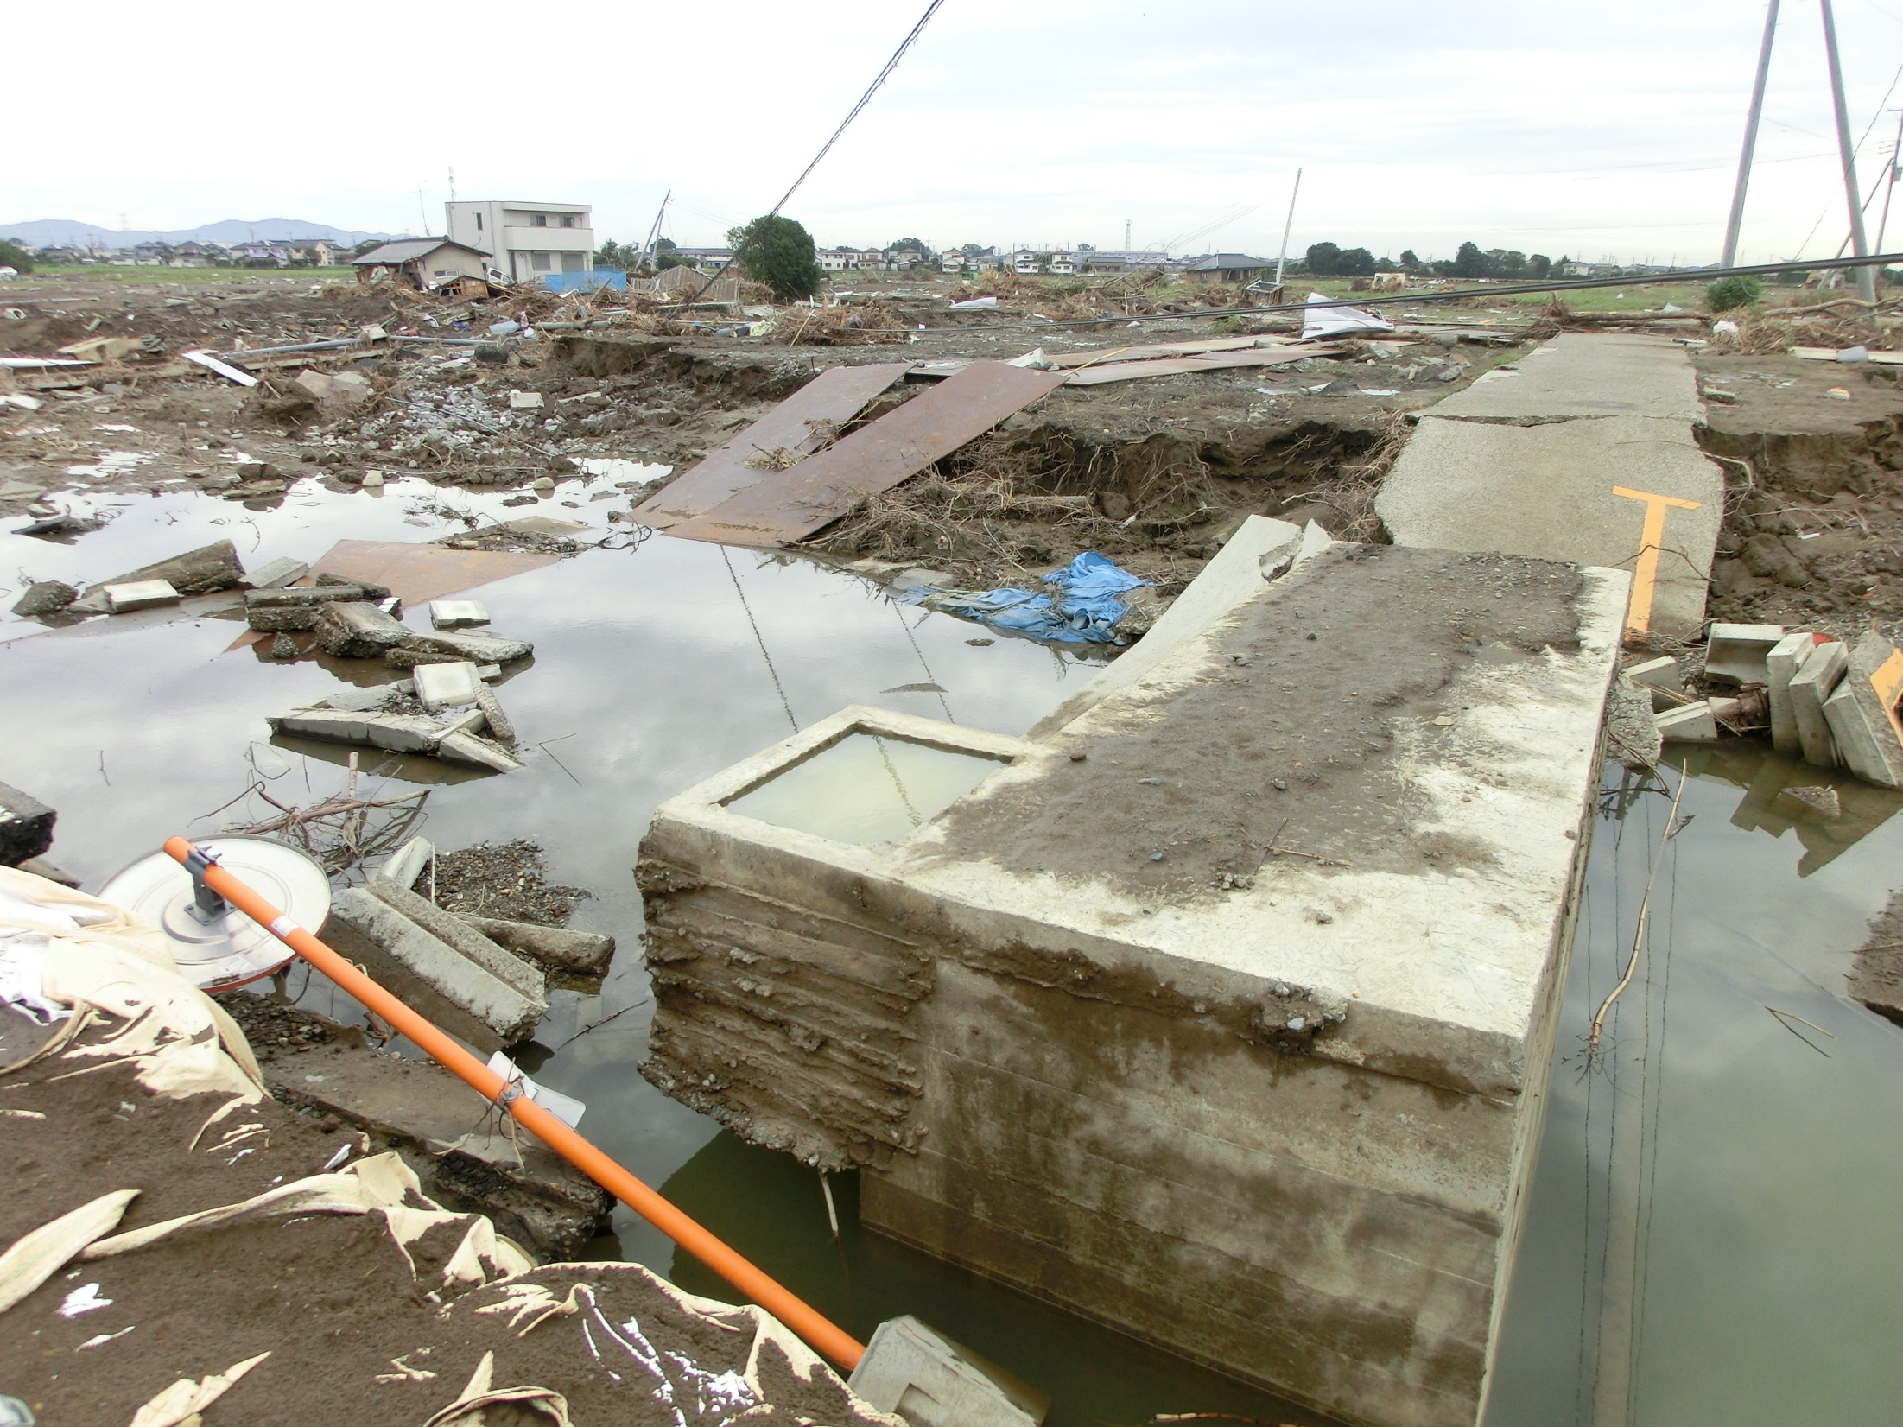

Slide 10
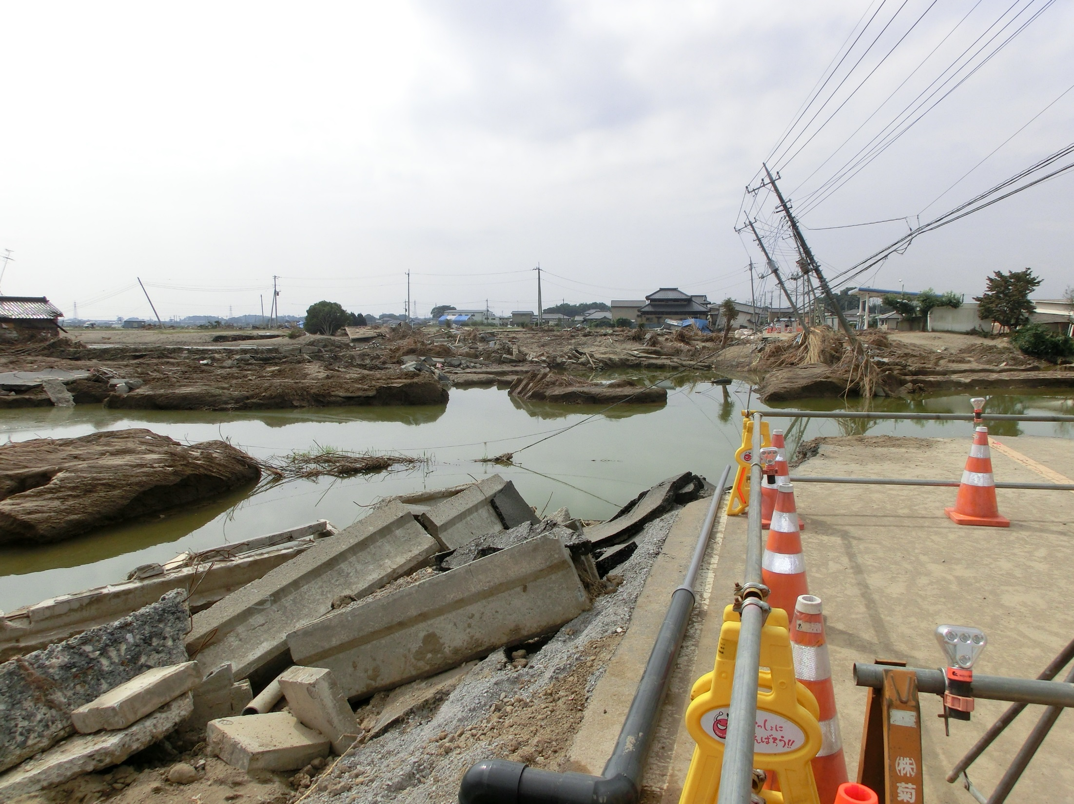

Slide 11
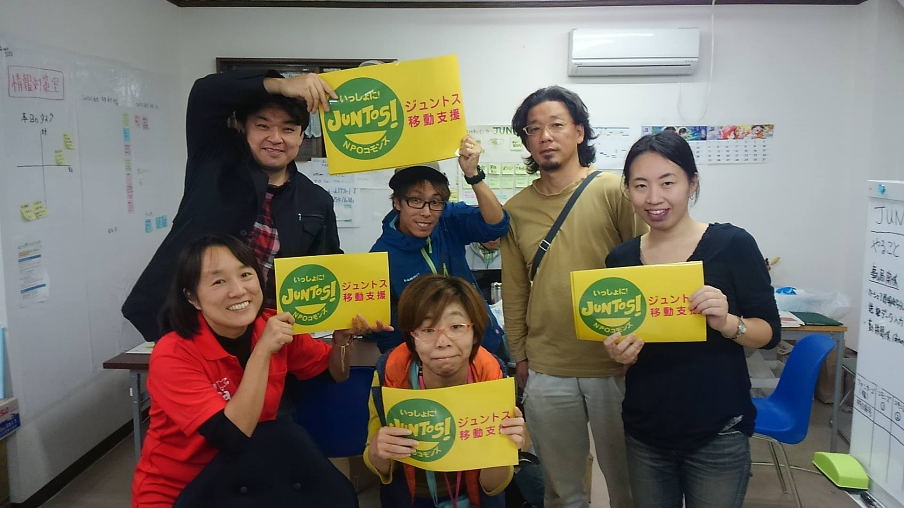

Slide 12
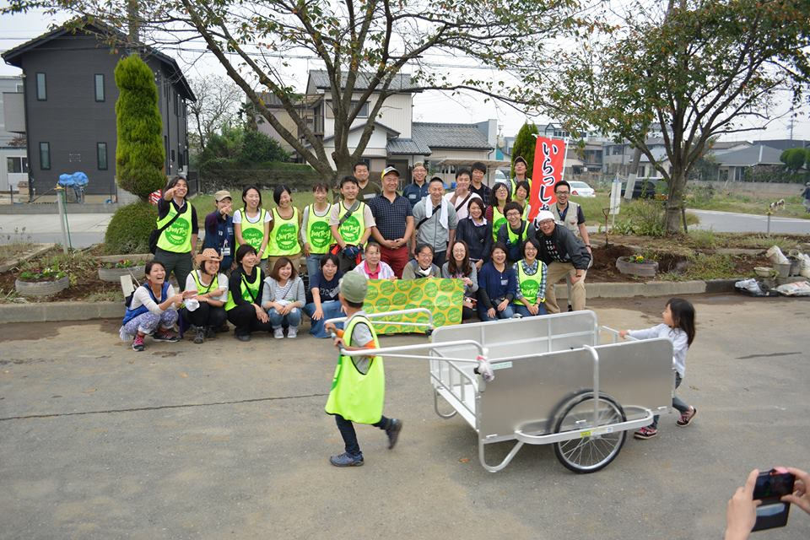

Slide 13
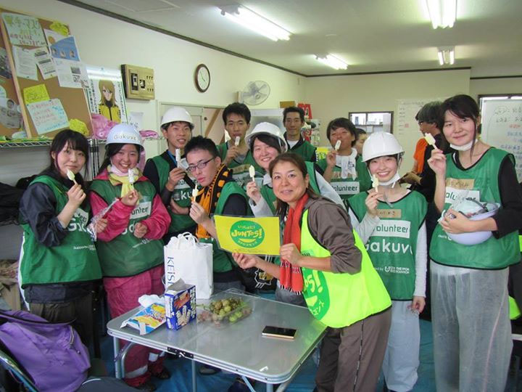

Slide 14
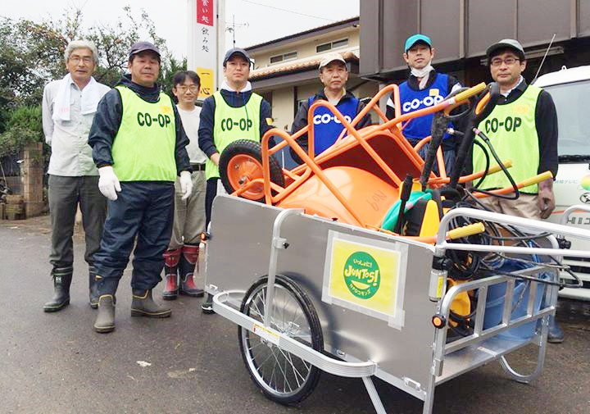

Slide 15
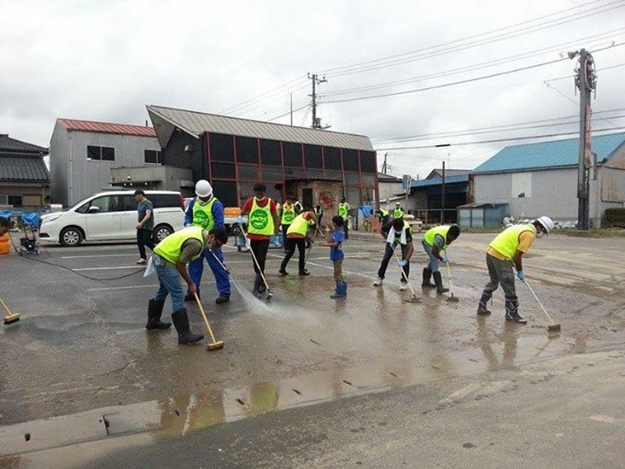

Slide 16
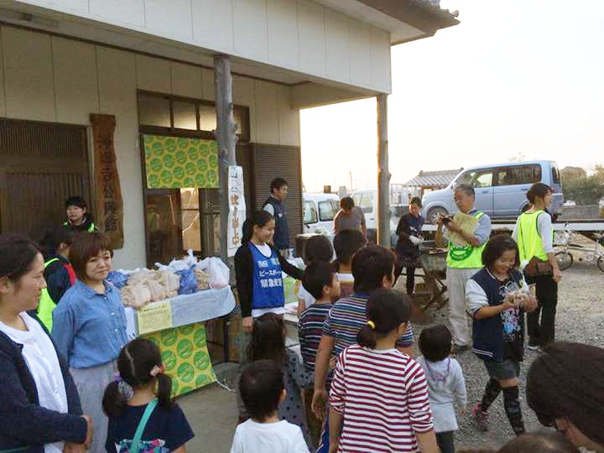

Slide 17
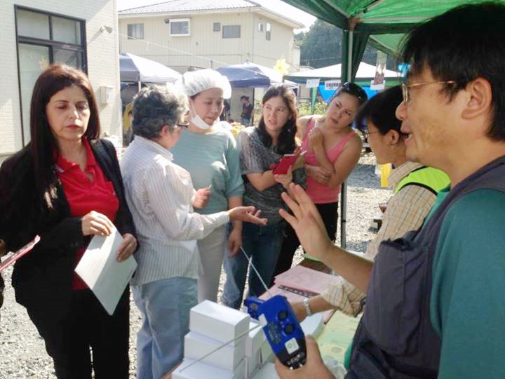

Slide 18
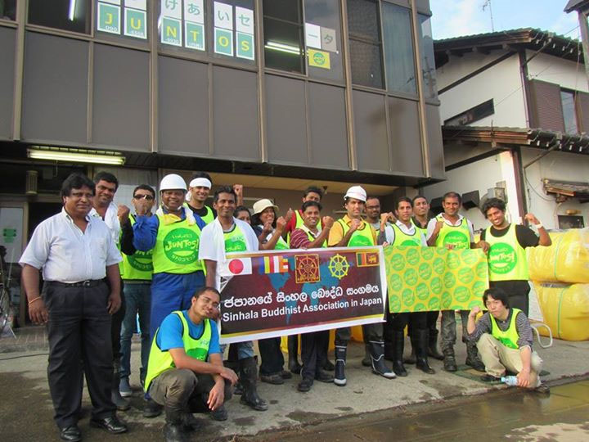

Slide 19
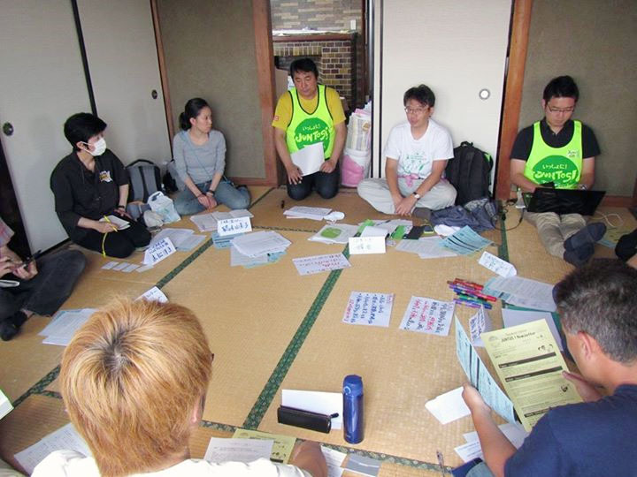

Slide 20
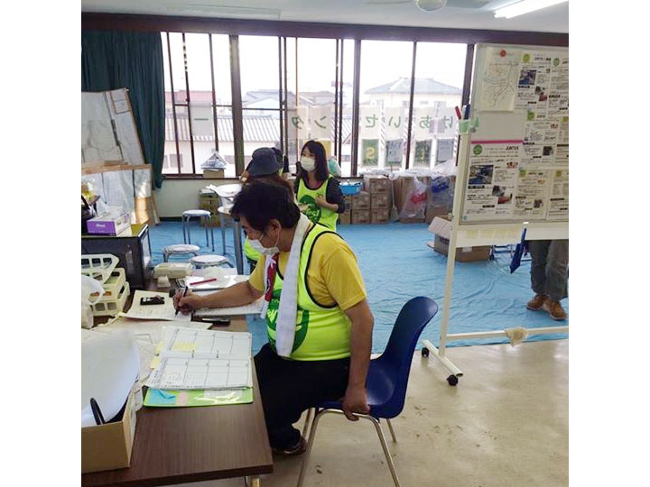

Slide 21
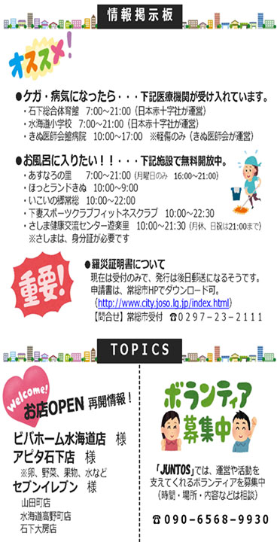
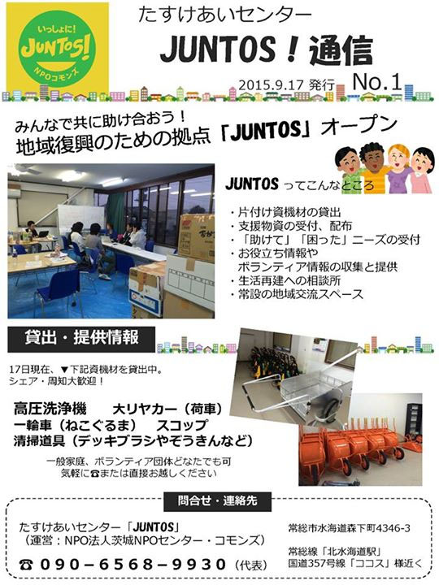

Slide 22
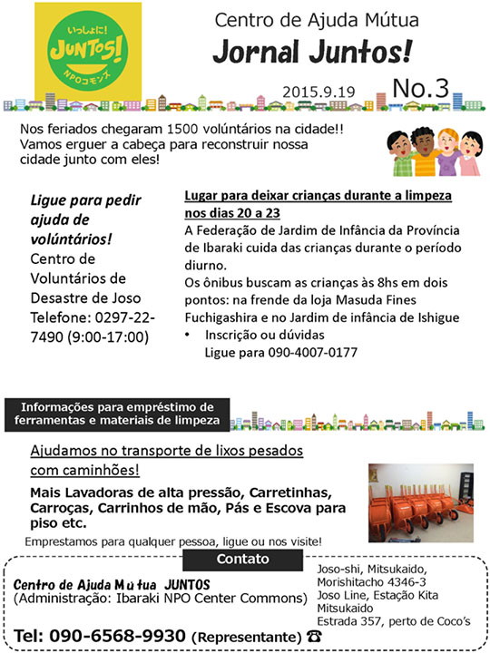
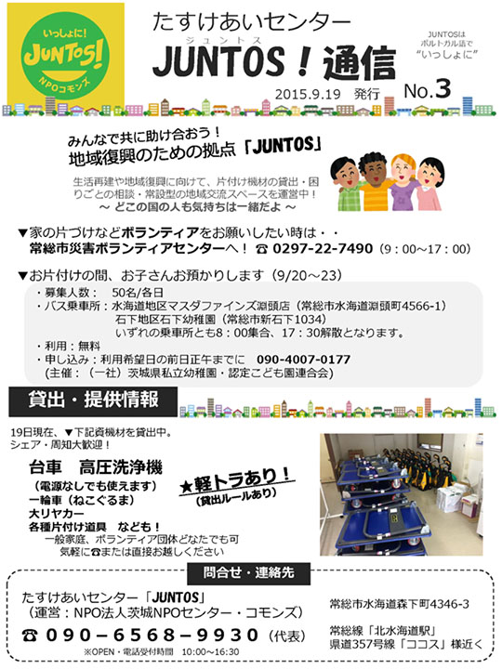

Slide 23
